Slide 1
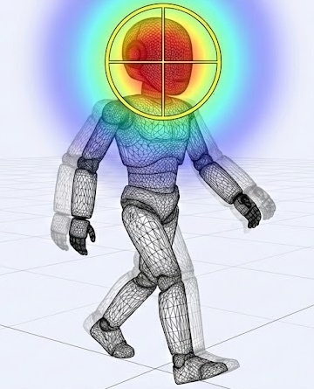
输入
基础LOD层级
选择
感知驱动细分因子计算
GPU自适应镶嵌细分
纹理与过渡处理
输出
动画网格
实时注视点
LOD层级
castleCSF-TS模型
偏心度阈值
注视点区域细分程度较高，外围区域细分程度较低

